Slide 1
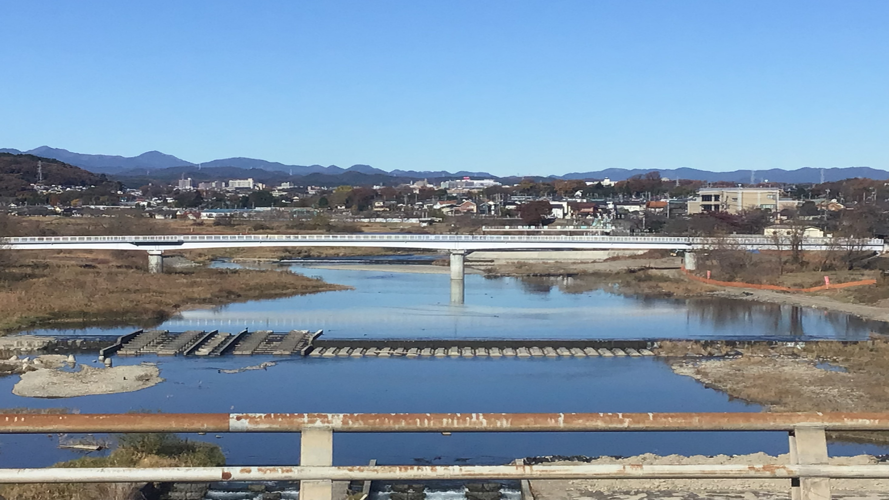
【小学５年生～中学３年生用】
お願いです。
多摩川では、
泳がないでください。
多摩川には、
入らないでください。
河川での事故は、瞬間的に発生し、約１分で致命的な状況になります。消防隊の到着には、少なくとも数分間が必要です。川には、「流れ」があり、状況が変化するため、水の中にいる人を救助することは困難を極めます。だから、事故が起きないよう「多摩川では、泳がない」、「多摩川には、入らない」でください。

Slide 2
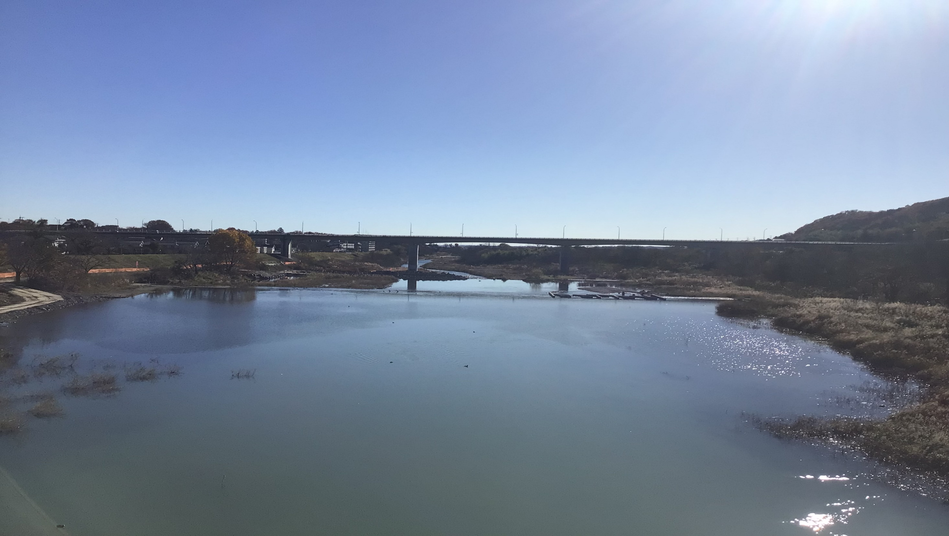
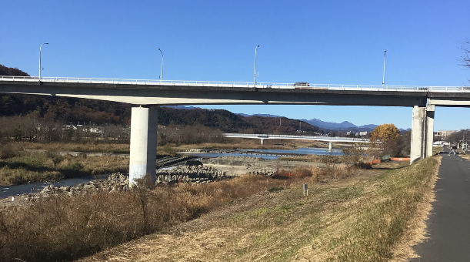
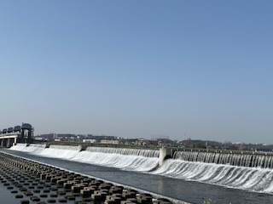
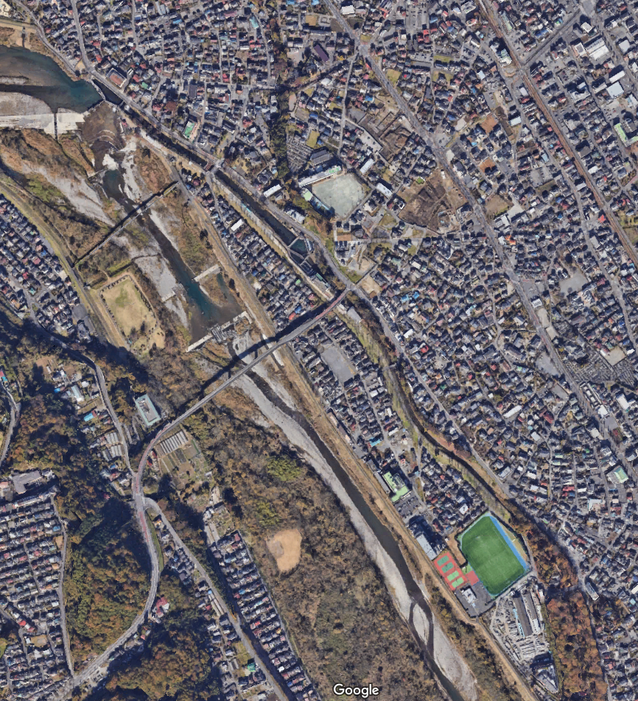
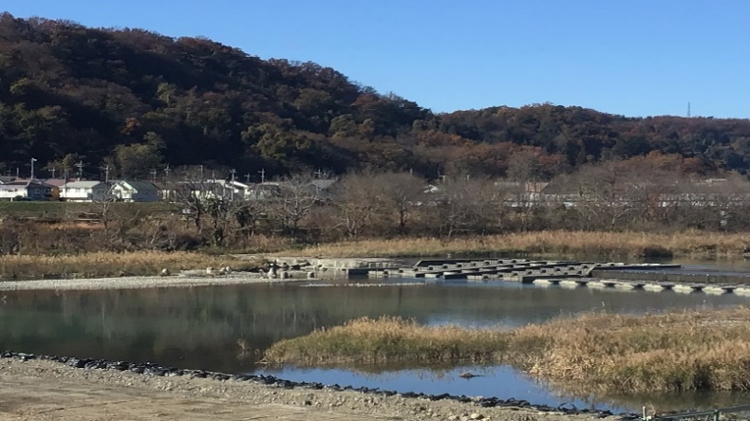
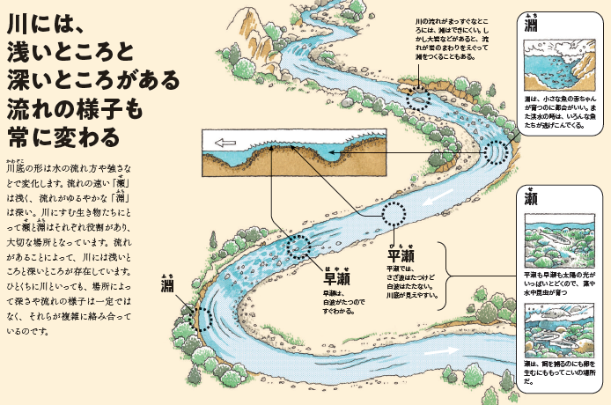
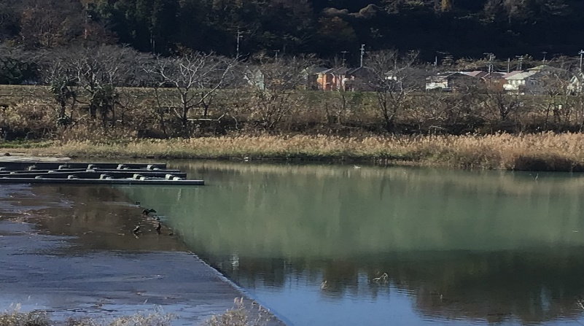
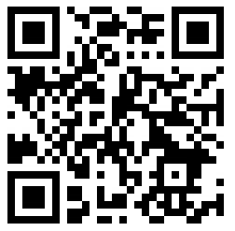
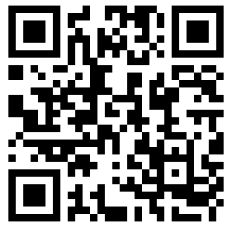
羽村大橋付近では、過去に、複数件、水難事故が発生しています。
特に、この場所が危険
二ヶ領上河原堰（多摩川）
羽村駅
羽村取水堰
河川構造物等の付近は、急な深みや複雑な流れなどが潜んでいます。近寄らない、転落しないよう、気を付けましょう。
人工物が設置されており、川の流れの変化が大きい。
羽村大橋
No More 水難事故2024
（公益財団法人 河川財団）
水難事故に関する情報や、川や水辺の安全利用についての資料です。
福生かに坂公園
川は、浅いところから、急に深くなるところがある。
川を特徴を知ることは、命のリスクから、身を守ることにつながります。
リーフレット
『ストップ！河川水難事故リーフレット～急な増水に備えて～』
（国土交通省）
e-Lifesaving
守ろう！いのち
学び合おう！水辺の安全
（公益財団法人 日本ライフセービング協会）
令和７年４月 福生第●●学校

